Slide 1


Slide 2

第一章 行列式
§1.2 n 阶行列式
一、排列与对换
二、n阶行列式的定义

Slide 3
前言
本节重点研究如下问题:
排列与对换的相关知识
n 阶行列式的定义

Slide 4

一、概念的引入
引例
用1、2、3三个数字，可以组成多少个没有重复数字的三位数？
解
1 2 3
1
2
3
百位
3种放法
1
2
1
3
十位
2种放法
1
2
3
1种放法
个位
共有
种放法.

Slide 5
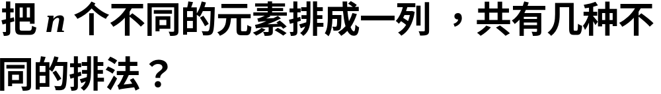









二、全排列及其逆序数
问题
定义
把 个不同的元素排成一列，叫做这 个元素的全排列（或排列）.
个不同的元素的所有排列的种数，通常用 表示.
由引例
同理

Slide 6


排列的逆序数
我们规定各元素之间有一个标准次序, n 个不同的自然数，规定由小到大为标准次序.
定义
在一个排列 中，若数
则称这两个数组成一个逆序.
例如 排列32514 中，
逆序
3 2 5 1 4
逆序
逆序

Slide 7
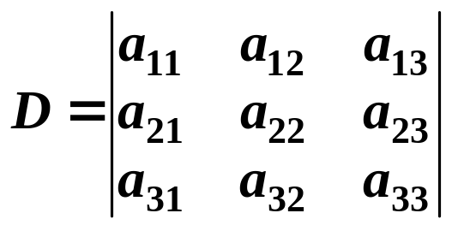
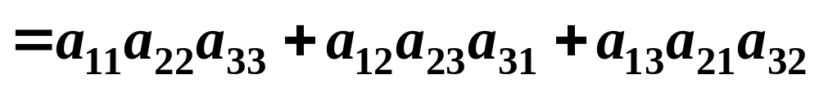
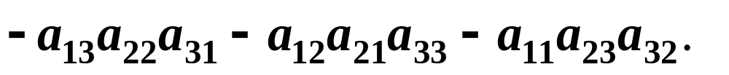
前言
观察三阶行列式的定义, 其展开式有两个特点：
一是项数有3!=6项,
二是每项均为行列式中不同行且不同列的三个元素的乘积再冠以正负号.
那么, n 阶行列式又应该如何定义呢? 本节先介绍排列和对换等相关知识, 进而给出 n 阶行列式的概念.

Slide 8
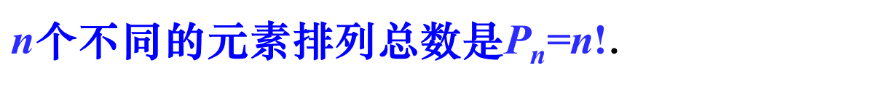
重点问题: 全排列的定义
定义1.1
把n个不同的元素按一定的顺序排成一列, 叫做
这$\text{n}$个元素的一个全排列, 简称排列. n个不同元素的所
有排列的种数, 通常用P_{n}表示.
例1.3 求1,2,3三个数字的所有排列.
解
1,2,3可作排列如下:
123,231,312,132,213,321.
因此, 3个不同元素所有排列的总数是6.
$\text{n}$个不同的元素排列总数是P_{n}=n!.

Slide 9


定义 一个排列中所有逆序的总数称为此排列的逆序数.
例如 排列32514 中，
3 2 5 1 4
1
逆序数为3
故此排列的逆序数为3+1+0+1+0=5.

Slide 10
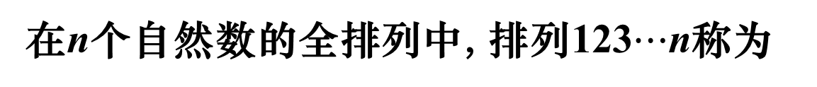
重点问题: 逆序数的定义
定义1.2
在n个自然数的全排列中, 排列123$⋯$n称为
标准次序排列. 在一个含有n个元素的任一排列中,
当某两个元素的先后次序与标准次序不同时, 就说它们
构成一个逆序. 一个排列中所有逆序的总数叫做这个
排列的逆序数.
逆序数为奇数的排列为奇排列;
逆序数为偶数的排列为偶排列.
以上例1.3中, 排列321的逆序数为3, 是奇排列.

Slide 11
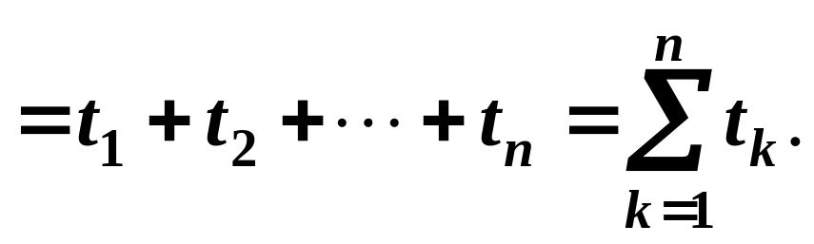
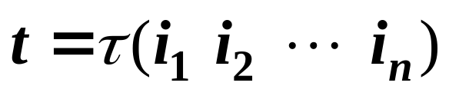
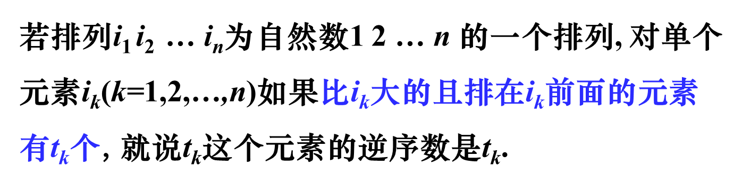
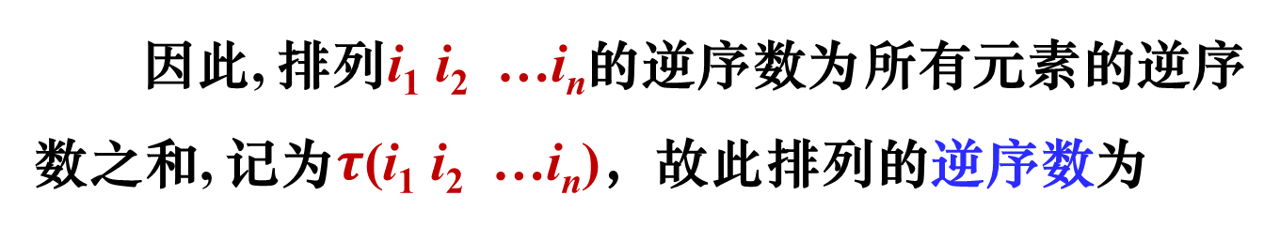
重点问题: 逆序数的计算
对于任意排列, 其逆序数可参考按以下方法计算:
若排列i₁ i₂ … i_{n}为自然数1 2 … n 的一个排列, 对单个
元素i_{k}(k=1,2,…,n)如果比$\text{i}\text{k}$大的且排在$\text{i}\text{k}$前面的元素
有$\text{t}\text{k}$个, 就说$\text{t}\text{k}$这个元素的逆序数是$\text{t}\text{k}$.
因此, 排列$\text{i}\text{1} \text{i}\text{2}\text{ …}\text{i}\text{n}$的逆序数为所有元素的逆序数之和, 记为$τ\text{(}\text{i}\text{1} \text{i}\text{2}\text{ …}\text{i}\text{n}\text{)}，$故此排列的逆序数为

Slide 12

计算排列逆序数的方法
方法1
分别计算出排在 前面比它大的数
码之和即分别算出 这 个元素
的逆序数，这个元素的逆序数的总和即为所求
排列的逆序数.
方法2
分别计算出排列中每个元素前面比它大的数码
个数之和，即算出排列中每个元素的逆序数，
这每个元素的逆序数之总和即为所求排列的逆
序数.

Slide 13
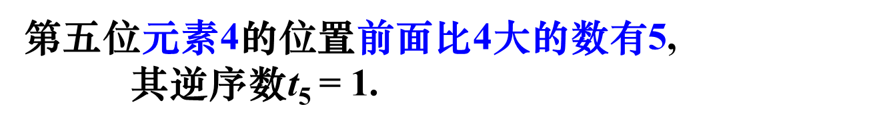
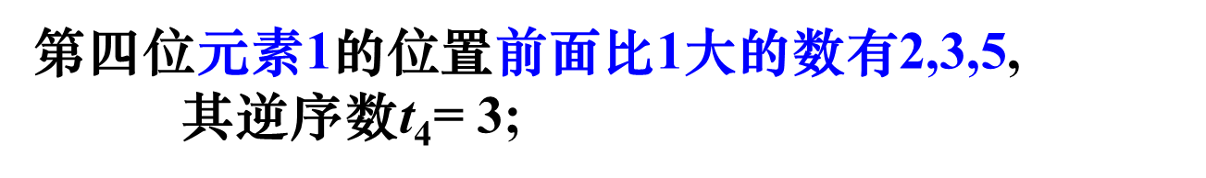
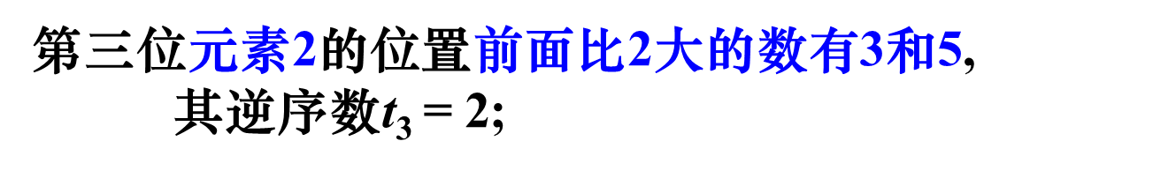
实践问题：计算逆序数
例1.4 求排列35214的逆序数.
解
在排列35214中,
第一位元素3的位置前面没有数，其逆序数t₁ = 0;
第二位元素5的位置前面是3,没有比5大的数,
其逆序数t₂= 0;
第三位元素2的位置前面比2大的数有3和5,
其逆序数$\text{t}\text{3} \text{= }\text{2}$;
第四位元素1的位置前面比1大的数有2,3,5,
其逆序数$\text{t}\text{4}\text{= }\text{3}$;
第五位元素4的位置前面比4大的数有5,
其逆序数$\text{t}\text{5} \text{= }\text{1}$.
故这个排列的逆序数为

Slide 14











例1.5 计算下列排列的逆序数，并讨论它们的奇偶性.
解
此排列为偶排列.

Slide 15


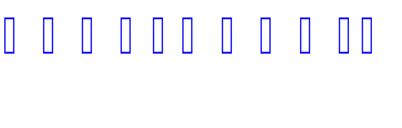
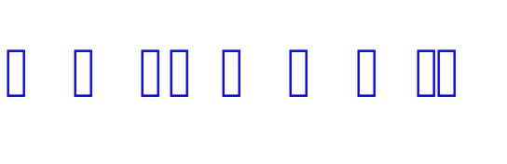





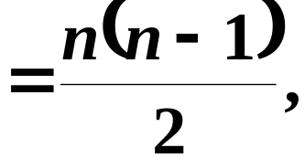


解
当 时为偶排列；
当 时为奇排列.

Slide 16








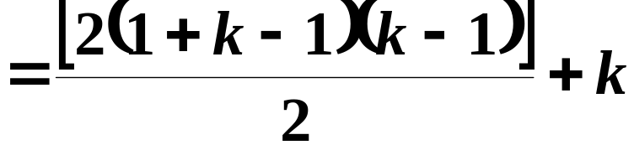


解
当 为偶数时，排列为偶排列，
当 为奇数时，排列为奇排列.

Slide 17
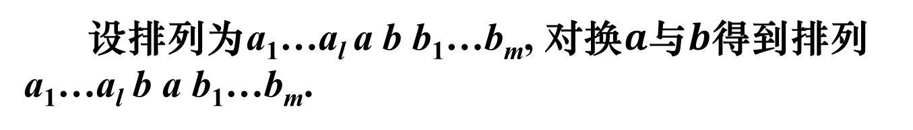
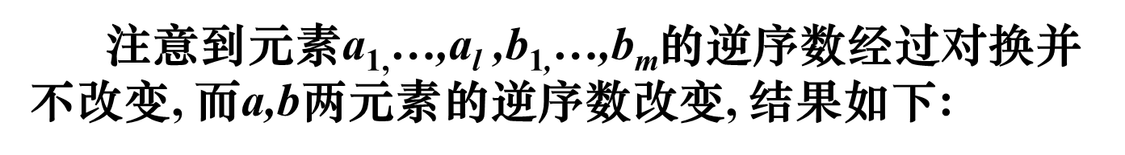
重点问题: 对换的定义
定义1.3
在排列中, 将任意两个元素对调, 其余的元素
位置不动, 这种作出新排列的方法称为对换. 将相邻
两个元素对换, 叫做相邻对换.
定理1.1
任意一个排列经过一个对换后, 其奇偶性改变.
*证明
不妨设元素为从1开始的自然数(从小到大为标准次序).
先证相邻对换的情形.
设排列为a₁…a_{l} a b b₁…b_{m}, 对换$a$与$b$得到排列a₁…a_{l} b a b₁…b_{m}.
注意到元素$\text{a}\text{1}\text{,}\text{…}\text{,}\text{a}\text{l} \text{,}\text{b}\text{1}\text{,}\text{…}\text{,}\text{b}\text{m}$的逆序数经过对换并不改变, 而a,b两元素的逆序数改变, 结果如下:

Slide 18
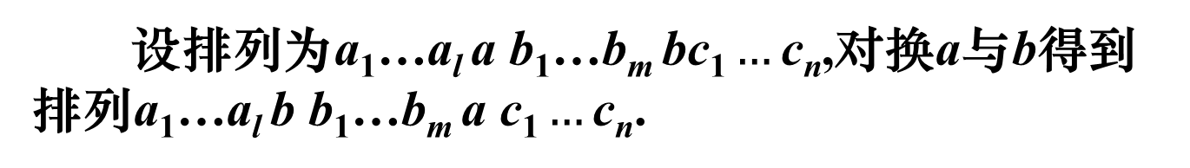
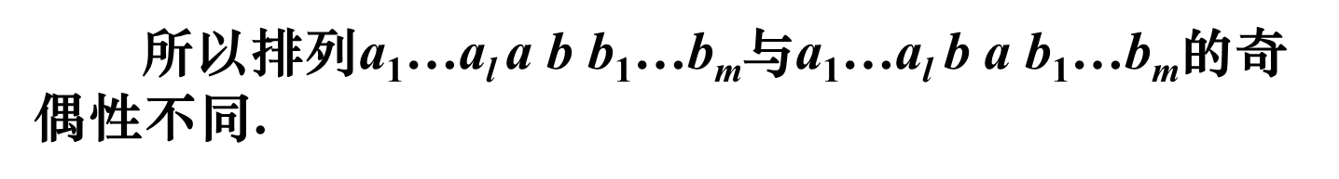
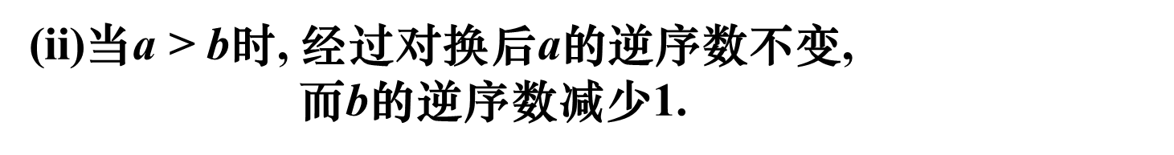
定理1.1的证明
(i)当a < b时, 经过对换后a的逆序数增加1,
而b的逆序数不变;
(ii)当$\text{a}\text{ > }\text{b}$时, 经过对换后a的逆序数不变,
而b的逆序数减少1.
所以排列$\text{a}\text{1}\text{…}\text{a}\text{l} \text{a} \text{b} \text{b}\text{1}\text{…}\text{b}\text{m}$与a₁…a_{l} b a b₁…b_{m}的奇偶性不同.
再证一般对换的情形:
设排列为$\text{a}\text{1}\text{…}\text{a}\text{l} \text{a} \text{b}\text{1}\text{…}\text{b}\text{m} \text{bc}\text{1}…\text{c}\text{n}$,对换a与b得到排列$\text{a}\text{1}\text{…}\text{a}\text{l} \text{b} \text{b}\text{1}\text{…}\text{b}\text{m} \text{a} \text{c}\text{1}…\text{c}\text{n}$.
这两个排列又可以通过多次相邻对换得到,具体操作如下:

Slide 19
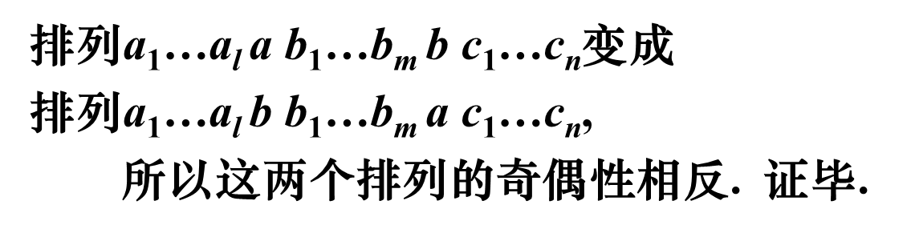
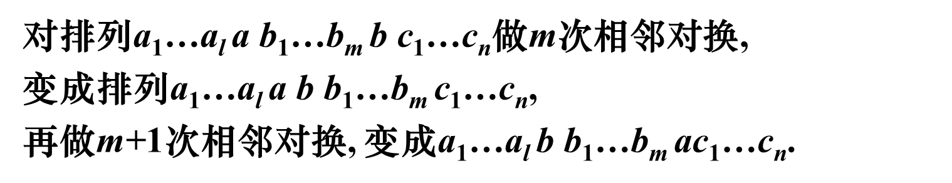
定理1的证明及推论
对排列$\text{a}\text{1}\text{…}\text{a}\text{l} \text{a} \text{b}\text{1}\text{…}\text{b}\text{m} \text{b} \text{c}$₁…c_{n}做m次相邻对换,
变成排列$\text{a}\text{1}\text{…}\text{a}\text{l} \text{a} \text{b} \text{b}\text{1}\text{…}\text{b}\text{m} \text{c}$₁…c_{n},
再做m+1次相邻对换, 变成$\text{a}\text{1}\text{…}\text{a}\text{l} \text{b} \text{b}\text{1}\text{…}\text{b}\text{m} \text{a}\text{c}\text{1}\text{…}\text{c}\text{n}$.
这样, 经过2m+1次相邻对换,
排列$\text{a}\text{1}\text{…}\text{a}\text{l} \text{a} \text{b}\text{1}\text{…}\text{b}\text{m} \text{b} \text{c}\text{1}\text{…}\text{c}\text{n}$变成
排列$\text{a}\text{1}\text{…}\text{a}\text{l} \text{b} \text{b}\text{1}\text{…}\text{b}\text{m} \text{a} \text{c}\text{1}\text{…}\text{c}\text{n}$,
所以这两个排列的奇偶性相反. 证毕.

Slide 20
重点问题: 对换的定义
定义1.3
在排列中, 将任意两个元素对调, 其余的元素
位置不动, 这种作出新排列的方法称为对换. 将相邻
两个元素对换, 叫做相邻对换.
定理1.1
任意一个排列经过一个对换后, 其奇偶性改变.
推论1.1
奇排列对换成标准排列的对换次数为奇数,
偶排列对换成标准排列的对换次数为偶数.

Slide 21
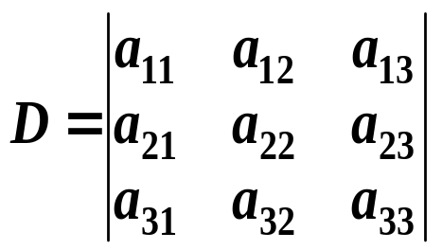


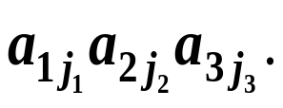
基本问题: 三阶行列式的特点
三阶行列式
有如下特点:
(i)展开式每项除符号外都是取自不同行不同列的三个元素的乘积, 每项都可以写成
其中第一个下标(行标)排成标准次序123,
第二个下标(列标)排成 j₁ j₂ j₃,
它是例1.3中1,2,3三个数字的某个排列, 共有3!=6项;
(ii)展开式每项的符号规律为: 当该项元素的行标按自然数顺序1 2 3排列后, 对应的列标构成的排列是偶排列(123,231,312)时取正号,是奇排列(321,213,132)时取负号.

Slide 22






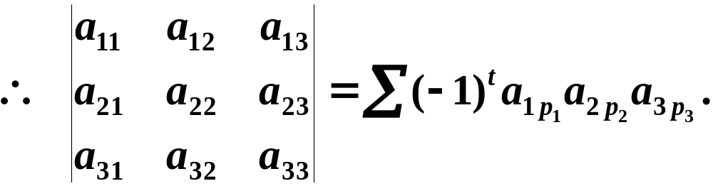
例如
列标排列的逆序数为
偶排列
列标排列的逆序数为
奇排列

Slide 23
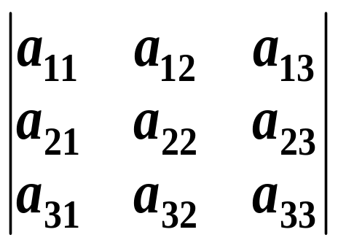
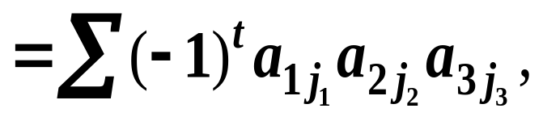
基本问题: 三阶行列式的特点
综上,三阶行列式可定义为
其中t为排列$\text{j}\text{1} \text{j}\text{2} \text{j}\text{3}$的逆序数, $Σ$表示所有这3!项的代数和.
类似地, 我们将三阶行列式的定义推广到n阶行列式.

Slide 24
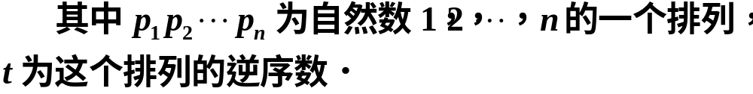
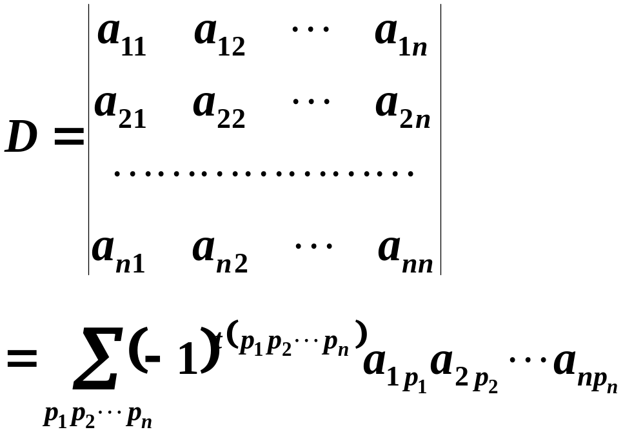

Slide 25

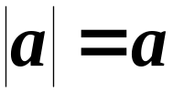
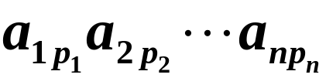
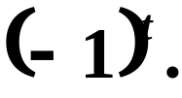
说明
1、行列式是一种特定的算式，它是根据求解方程个数和未知量个数相同的一次方程组的需要而定义的;
2、 阶行列式是 项的代数和;
3、 阶行列式的每项都是位于不同行、不同列 个元素的乘积;
4、 一阶行列式 不要与绝对值记号相混淆;
5、 的符号为

Slide 26
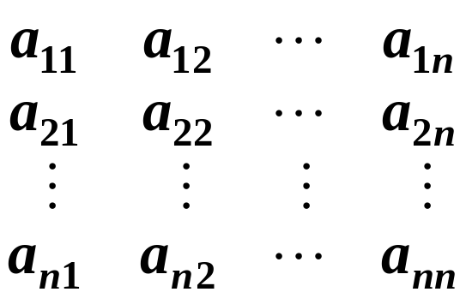
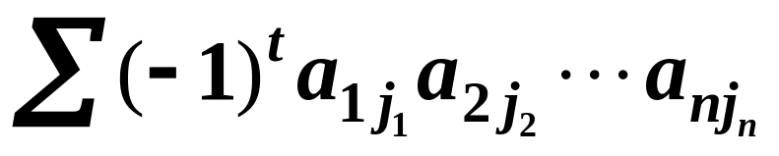
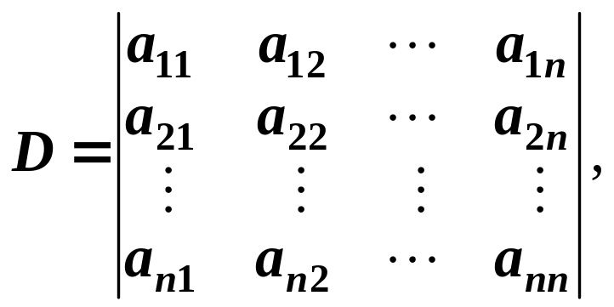
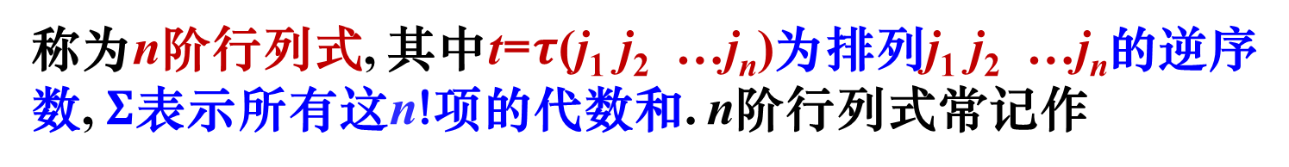
重(难)点问题---n阶行列式的定义1
定义1.4
排成n行n列的n个元素a_{ij}(i,j=1,2,…,n)的数表
中所有$\text{n}$!项位于不同行不同列的$\text{n}$个元素乘积的代数和
称为$\text{n}$阶行列式, 其中t=$τ\text{(}\text{j}\text{1} \text{j}\text{2}\text{ …}\text{jn}\text{)}$为排列$\text{j}\text{1} \text{j}\text{2}\text{ …}\text{jn}$的逆序数, $Σ$表示所有这$\text{n}\text{!}$项的代数和. n阶行列式常记作
简记为det(a_{ij}).

Slide 27
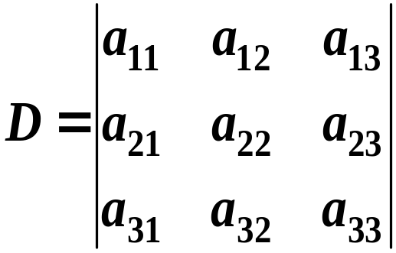
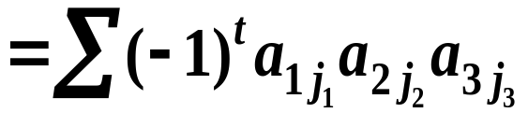
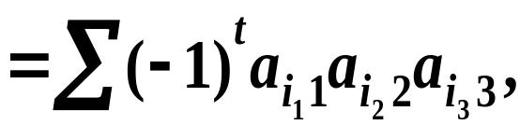
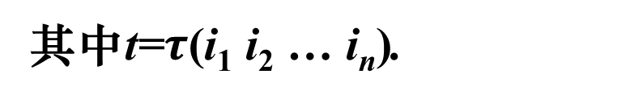
实践问题：上(下)三角行列式及对角行列式的应用
注意到三阶行列式
其中t=$τ\text{(}\text{i}\text{1} \text{i}\text{2}\text{ …} \text{i}\text{n}\text{)}$.
由此可得$\text{n}$阶行列式的另一个定义.

Slide 28
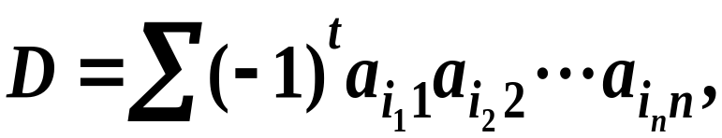
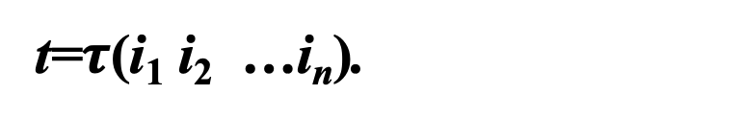
重(难)点问题---n阶行列式的定义2
定义1.5
n阶行列式可表达为
其中
t=$τ\text{(}\text{i}\text{1} \text{i}\text{2}\text{ …}\text{in}\text{)}$.

Slide 29
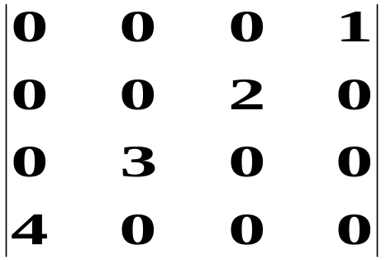
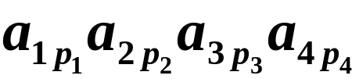

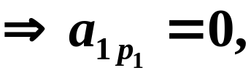


例 计算对角行列式
解
分析
展开式中项的一般形式是
所以 只能等于 ,
从而这个项为零，
同理可得

Slide 30
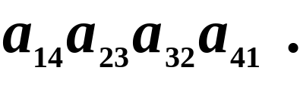
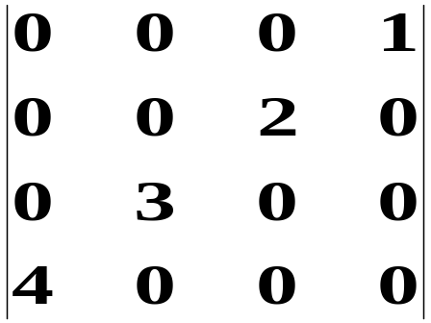
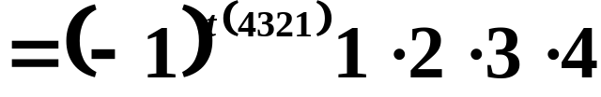

即行列式中不为零的项为

Slide 31

上(下)三角行列式及对角行列式的定义
在$\text{n}$阶行列式中, 从左上角到右下角这一斜线方向上的$\text{n}$个元素所在的对角线, 称为$\text{n}$阶行列式的主对角线; 从右上角到左下角的对角线称为副对角线.

Slide 32


上(下)三角行列式及对角行列式的定义
行列式中若主对角线以下(上)的元素都为0,则称该行列式为上(下)三角行列式; 若主对角线以下及以上的元素都为0, 则称该行列式为对角行列式.
例如二阶的下三角行列式

Slide 33




上(下)三角行列式及对角行列式的定义
三阶的下三角行列式

Slide 34





实践问题：上(下)三角行列式及对角行列式的应用
例1.5 证明: 下三角行列式
证明
记上三角行列式D的一般项为
下面考察一般项中不为0的项.
一般项中第1个元素a_{1j1}取自第1行, 但第1行中仅有a₁₁$≠$0;
第2个元素a_{2j2} 取自第2行, 而第2行中两个元素a₂₁ $≠\text{0}$及$\text{a}\text{2}\text{2}≠\text{0}$,
因第1个元素已取第1列, 即j₁=1, 故第2个元素取第2列,即$\text{j}\text{2}\text{=}\text{2}$.
依此类推,可得j₃=3, j₄=4,$⋯$, j_{n}=n. 因此,下三角行列式D中仅有a₁₁ $\text{a}\text{22}$ $⋯$ $\text{a}\text{nn}$这一项不为0, 并且
从而有下三角行列式D $=\text{a}\text{11}\text{a}\text{22}$ $⋯$ $\text{a}\text{nn}$.

Slide 35


实践问题：上(下)三角行列式及对角行列式的应用
例1.5表明: 阶下三角行列式等于主对角线上各元素的乘积.
类似可得,上三角行列式也等于主对角线上各元素的乘积, 即
进一步, 对角行列式(主对角线以外元素全为零的行列式)
注 综上, 我们得到结论：
任意上(下)三角行列式及
对角行列式的值均等于主对角线上各元素的乘积.

Slide 36




例 证明对角行列式

Slide 37



证明
第一式是显然的,下面证第二式.
若记
则依行列式定义
证毕

Slide 38



例
设
证明
证
由行列式定义有

Slide 39



Slide 40



由于
所以
故

Slide 41




n阶行列式的小结
1 个不同的元素的所有排列种数为
2 排列具有奇偶性.
3 计算排列逆序数常用的方法有2 种.
4 行列式是一种特定的算式，它是根据求解方程个数和未知量个数相同的一次方程组的需要而定义的.
5 阶行列式共有 项，每项都是位于不同行、不同列 的 个元素的乘积,正负号由下标排列的逆序数决定.

